Slide 1
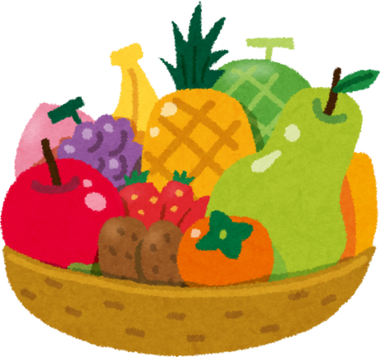


Nombre:
Fecha:
LOS SUSTANTIVOS
Fíjate en la imagen y colorea los dos cuadros correctos.
SINGULAR
PLURAL
FEMENINO
MASCULINO
frutas
SINGULAR
PLURAL
FEMENINO
MASCULINO
huevos
SINGULAR
PLURAL
FEMENINO
MASCULINO
llave

Slide 2
Nombre:
Fecha:
LOS SUSTANTIVOS
Escribe las palabras siguientes dentro de la tabla y en su columna correspondiente.
manzanas, taza, abuelo, mesa, uvas, televisión, teléfono, pantalones, semáforo, camisas, pañuelos, maletas.
MASCULINO
FEMENINO
SINGULAR
PLURAL

